Slide 1
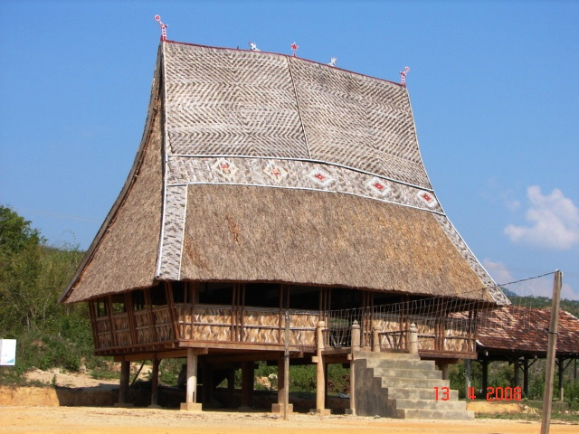

Slide 2
Nó phải cao để đàn voi đi qua mà không đụng sàn và khi múa rông chiêng trên sàn, ngọn giáo không vướng mái.

Slide 3
Theo tập quán của nhiều dân tộc, trai làng từ 16 tuổi chưa lập gia đình đều ngủ tập trung ở nhà rông để bảo vệ buôn làng.

Slide 4
Đoạn 2:
Gian đầu nhà rông là nơi thờ thần làng, trên vách đá treo một giỏ mây đựng hòn đá thần. Đó là hòn đá mà già làng nhặt lấy khi chọn đất lập làng. Xung quanh hòn đá thần, người ta treo những cành hoa đan bằng tre, vũ khí, nông cụ của cha ông truyền lại và chiêng trống dùng khi cúng tế.

Slide 5
Đoạn 3:
Gian giữa với bếp lửa là trung tâm của nhà rông. Các già làng thường họp tại đây để bàn những việc lớn. Đây cũng là nơi tiếp khách của làng.
Đoạn 4:
Từ gian thứ ba là nơi ngủ của thanh niên. Theo tập quán của nhiều dân tộc, trai làng từ 16 tuổi chưa lập gia đình đều ngủ tập trung ở nhà rông để bảo vệ buôn làng.

